Slide 1

第四章
医院感染的预防和控制
主讲人：陈亚静
单位：郑州澍青医学高等专科学校

Slide 2
本章框架
院感发生条件
医院感染
院感的预防和控制
无菌持物钳使用
物理消毒灭菌法
清洁、消毒、灭菌
无菌容器使用
化学消毒灭菌法
取用无菌溶液
医院感染的预防和控制
无菌技术操作原则
无菌包使用
无菌技术
铺无菌盘
基本操作法
戴脱无菌手套
隔离技术操作原则
帽子、口罩的使用
隔离种类及措施
手的清洗与消毒
隔离技术
基本操作法
避污纸的使用
职业防护
穿脱隔离衣

Slide 3


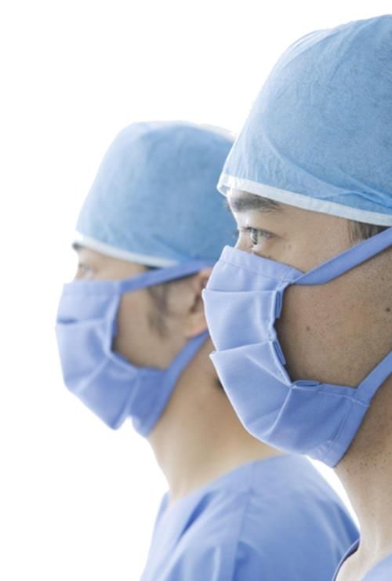

清洁、消毒、灭菌
无菌技术
隔离技术
医院感染的预防和控制

Slide 4
1、掌握无菌技术操作原则、隔离消毒原则。
2、熟悉各种物理、化学消毒方法。
3、能正确使用常用化学消毒剂，规范完成各项无菌技术和隔离的种类。

Slide 5
4、了解医院感染的种类、形成的主要因素及预防措施；各种隔离的种类。
5、形成无菌和隔离观念及自我保护意识，工作认真、求实，预防和控制医院感染的发生。

Slide 6
第一节
医院感染

Slide 7
本章框架
一、概 述
二、医院感染发生的条件
三、医院感染发生的促发因素
四、医院感染的预防和控制

Slide 8
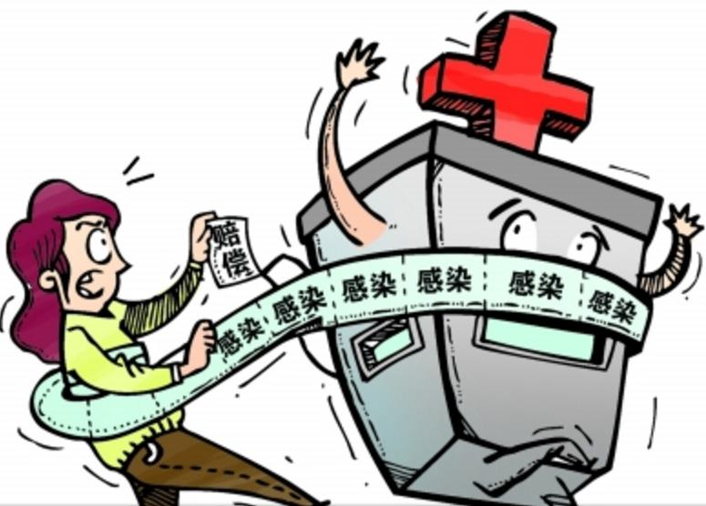
一、概述—概念
“医院感染”
(nosocomial infection)
住院病人（狭义）在住院期间遭受病原体侵袭而引起的诊断明确的感染或疾病。
包括一切在医院活动的人群，如医生、护士及病人家属，主要是住院病人。（广义）

Slide 9

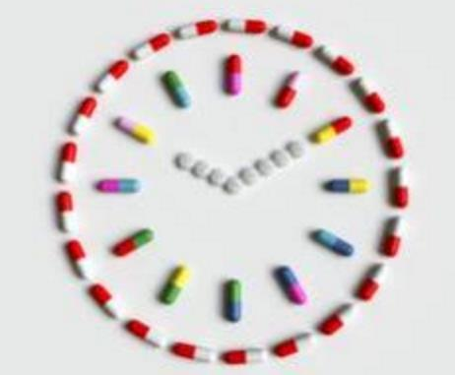
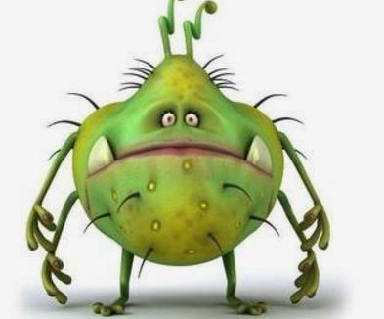
如何界定一个“感染”到底是不是“医院感染”呢？
 |  |  | YES/NO
医院外 | 入院前 | 已获得或潜伏 | NO
医 院 | 住院期间 | 获得并发病 | YES
医院外 | 出院后 | 住院获得 院外发病 | YES
医院感染爆发：若在医疗机构或其科室的病人中，短时间内发
生3例以上同种同源感染病例的现象。

Slide 10

哪些属于“医院感染”呢？
无明确潜伏期的感染，规定入院48小时后发生的感染为医院感染；有明确潜伏期的感染，自入院时起超过平均潜伏期后发生的感染为医院感染。
本次感染直接与上次住院有关。
新生儿在分娩过程中和产后获得的感染。

Slide 11
哪些属于“医院感染”呢？
在原有感染基础上出现其它部位新的感染(除外脓毒血症迁徙灶)，或在原感染已知病原体基础上又分离出新的病原体(排除污染和原来的混合感染)的感染。
由于诊疗措施激活的潜在性感染，如疱疹病毒、结核杆菌等的感染。
医务人员在医院工作期间获得的感染。

Slide 12

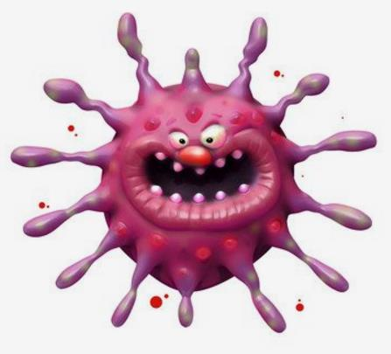
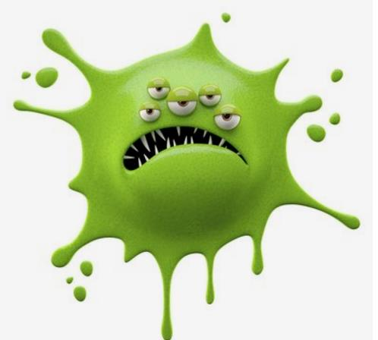
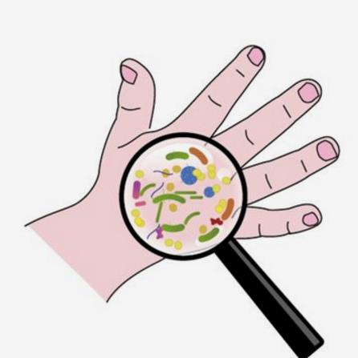
一、概述—医院感染的分类
分类口径：获得病原体的来源
“外源性感染”又称：交叉感染
感染病原体来自病人体外，通过直接或间接的传播途径使病人遭受的感染。
“内源性感染”又称：自身感染
病人遭受其自身固有菌群的侵袭而发生的感染。

Slide 13

二、医院感染发生的条件
01
02
03
感染源
传播途径
易感宿主
内源性感染
外源性感染
接触传播
空气传播
飞沫传播
饮水、饮食传播
生物媒介传播

Slide 14
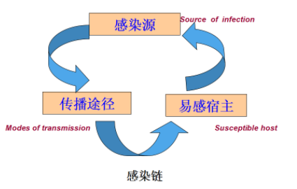
二、医院感染发生的条件——感染源
感染源
病原体自然生存、繁殖并排出的宿主（人或动物）或场所，又称病原微生物贮源。
内源性感染源
已感染的病人及病原携带者
外源性感染源
环境贮源
动物感染源

Slide 15
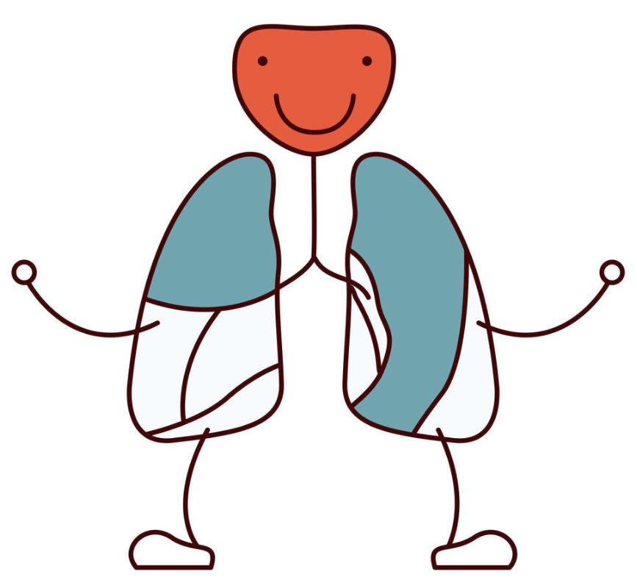
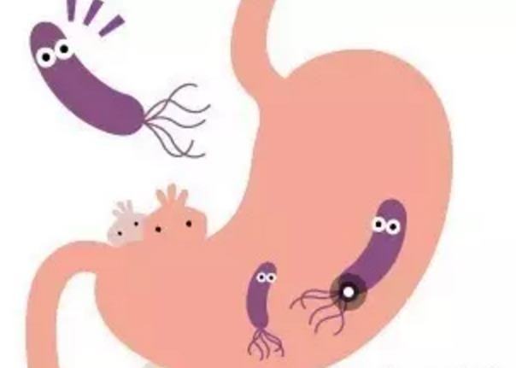
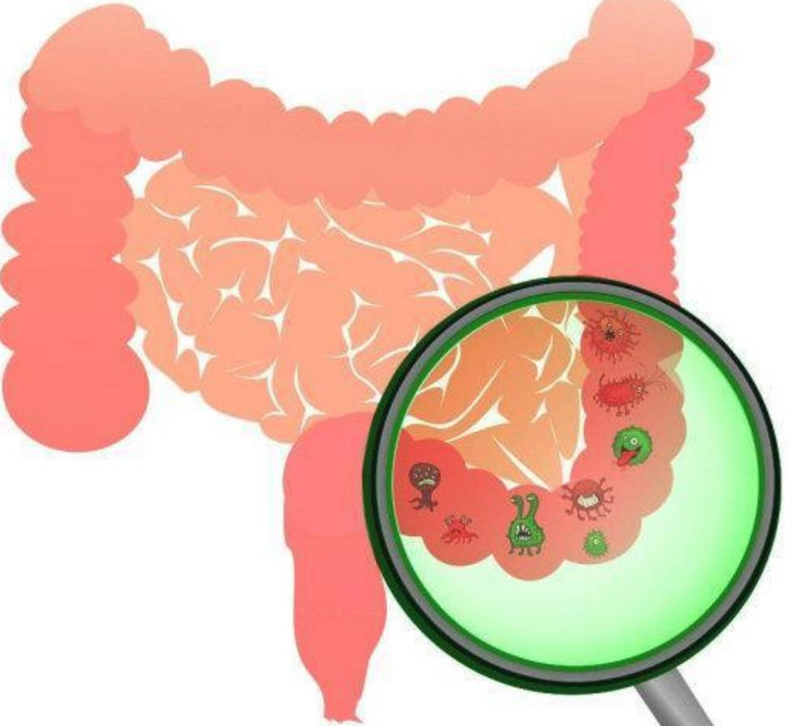
二、医院感染发生的条件——感染源
内源性感染源
病原体为病人自身。
寄居在人身体某些特定部位（口腔、呼吸道、胃肠道、泌尿生殖系统和皮肤等）的常居菌或暂居菌。
来自外环境并定植在特定部位的正常菌群，以及其他部位感染的病原微生物。

Slide 16
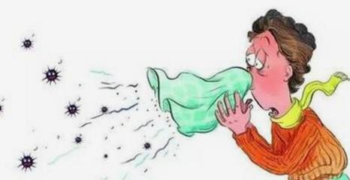
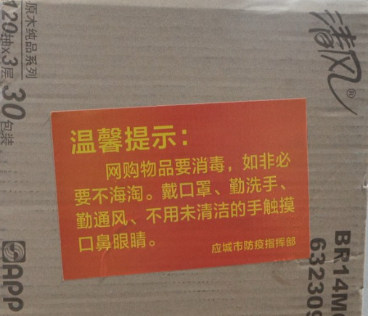
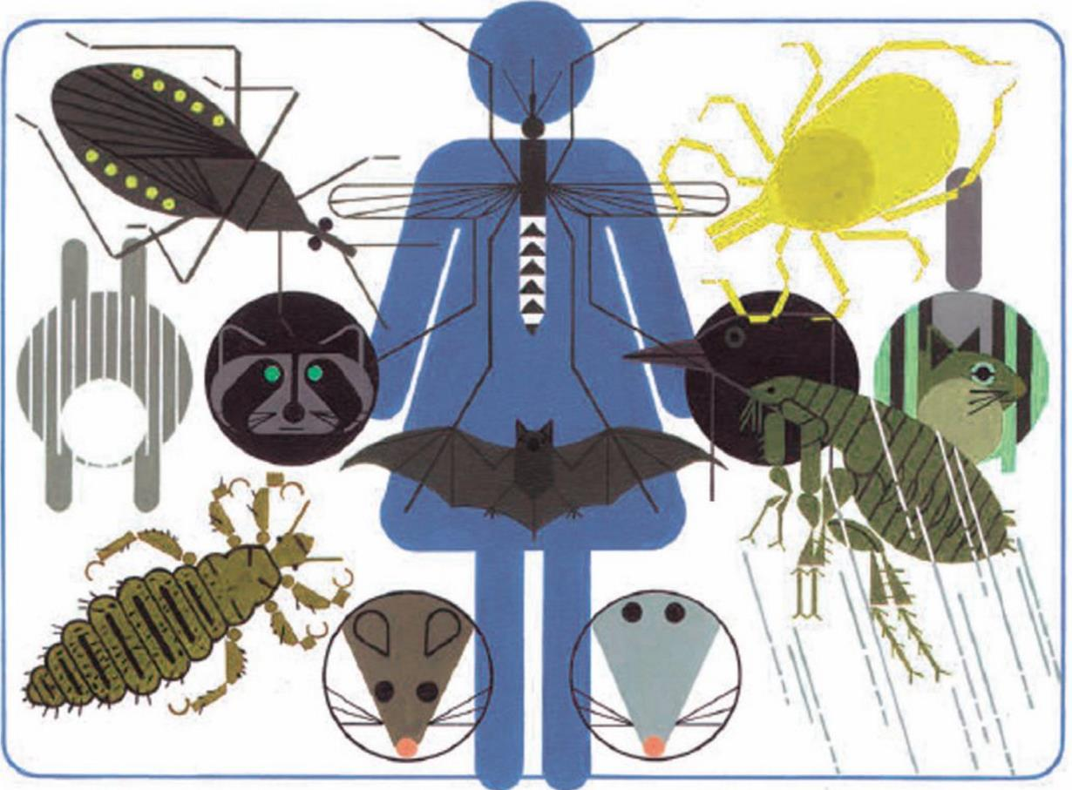
二、医院感染发生的条件——感染源
外源性感染源
病原体为病人以外的宿主或医院环境。
已感染的病人及病原携带者。已感染的病人是最重要的感染源。
环境贮源。一切容易受到各种病原微生物污染的环境。
动物感染源。各种动物都可能感染或携带的病原微生物。

Slide 17
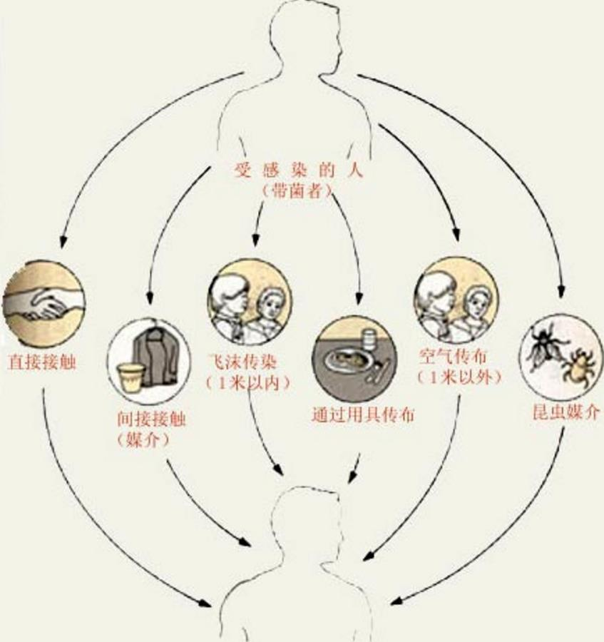
二、医院感染发生的条件——传播途径
传播途径
病原体从感染源排出后侵入易感宿主的途径和方式。
接触传播
直接接触传播
空气传播
间接接触传播
飞沫传播
饮水、食物传播
生物媒介传播

Slide 18
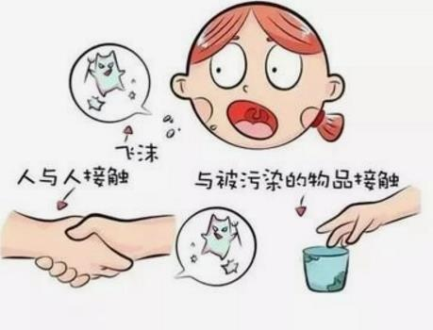
二、医院感染发生的条件——传播途径
接触传播
直接接触传播
感染源直接将病原微生物传播给易感宿主。
如:母婴间风疹病毒、巨细胞病毒、艾滋病毒等；病人之间、病人与医务人员之间。
间接接触传播
感染源排出的病原微生物通过媒介传递给易感宿主。
最常见的传播媒介是医务人员的手，其次是各种侵入性诊治器械、病室物品和生物媒介的传播。

Slide 19
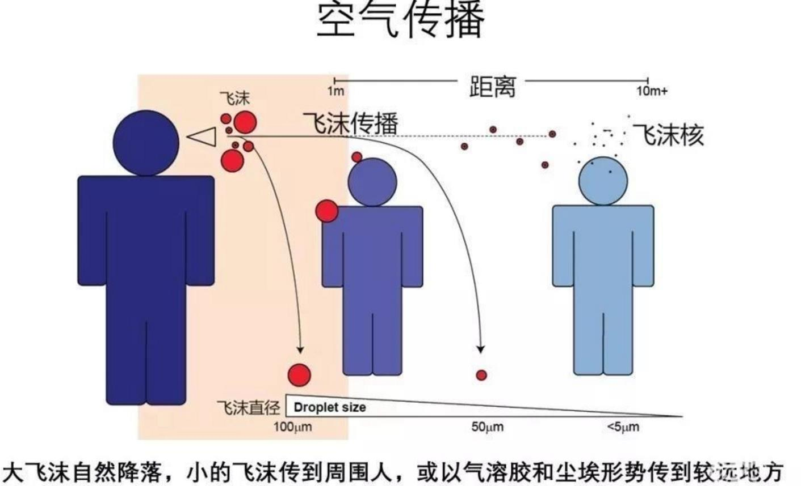
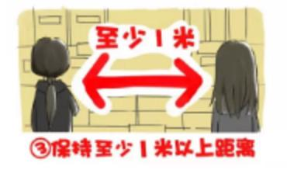
二、医院感染发生的条件——传播途径
空气传播
带有病原微生物的微粒子（≤5µm）如飞沫、菌尘，远距离（＞1m）通过空气流动导致的疾病传播。
如:流行性出血热、开放性肺结核病人排出结核杆菌等。

Slide 20

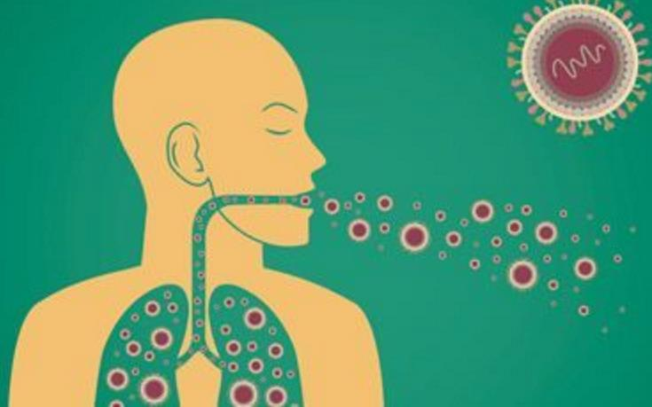
二、医院感染发生的条件——传播途径
飞沫传播
带有病原微生物的飞沫核（＞5µm）如在空气中短远距离（＜1m）移动到易感人群的口、鼻黏膜或眼结膜等导致的传播。
如:猩红热、百日咳、白喉、流行性脑脊髓膜炎等。

Slide 21
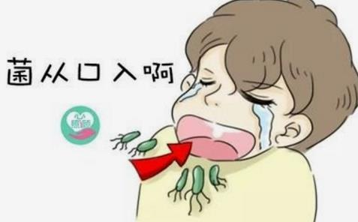
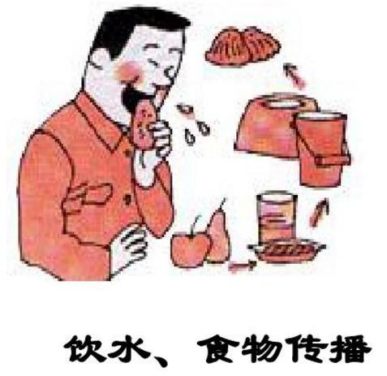
二、医院感染发生的条件——传播途径
饮水、饮食传播
病原体通过饮水、饮食传播可导致感染爆发流行。
如果食物中有条件致病菌，尤其是大肠埃希菌及铜绿假单胞菌可在肠道定植，增加感染机会。

Slide 22
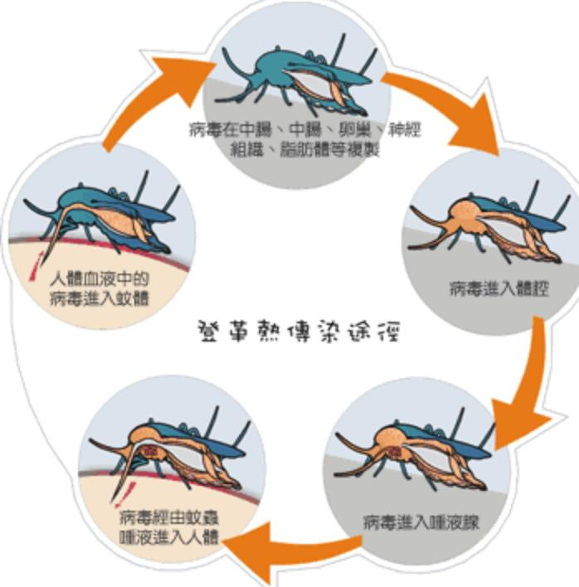
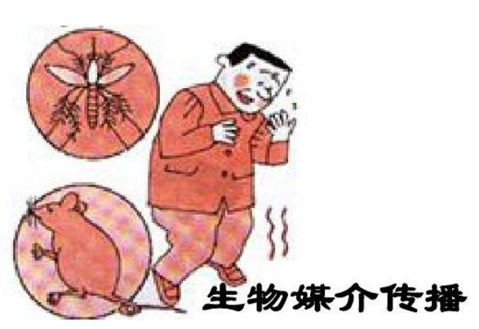
二、医院感染发生的条件——传播途径
生物媒介传播
动物或昆虫携带病原微生物，作为人类传播的中间宿主。
如禽类传播致病性禽流感，蚊子传播疟疾、乙型脑炎等。

Slide 23
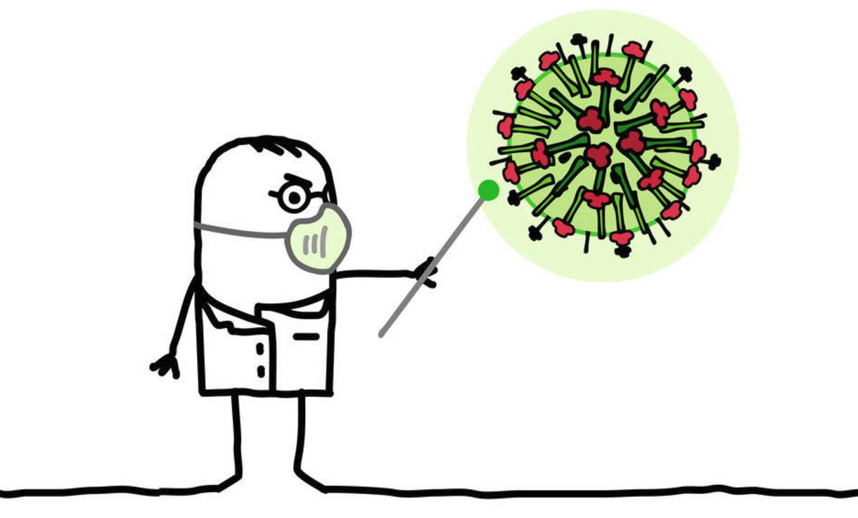
二、医院感染发生的条件——易感宿主
易感宿主
对某种疾病或传染病缺乏免疫力的人。如将易感者作为一个总体则成为易感人群。
病原体的毒力
宿主的易感性
病原体的
种类和数量

Slide 24
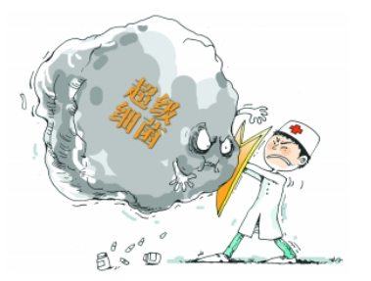
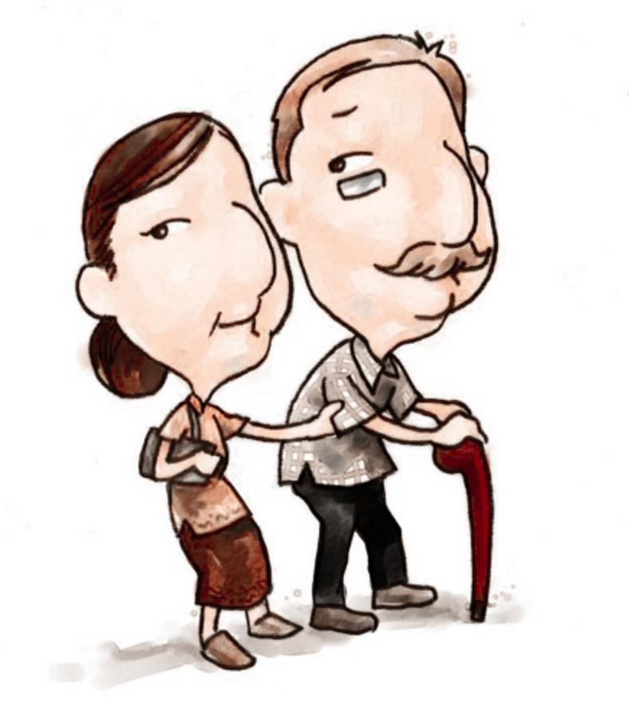
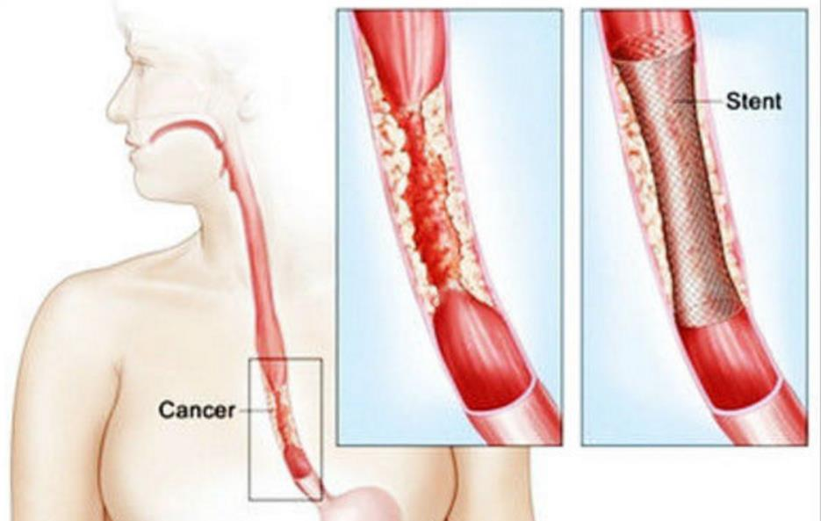
三、医院感染发生的促发因素
01
02
介入性诊疗手段增多
易感人群增多
03
抗生素的广泛应用
04
医院内感染的管理制度不健全
05
环境污染严重

Slide 25
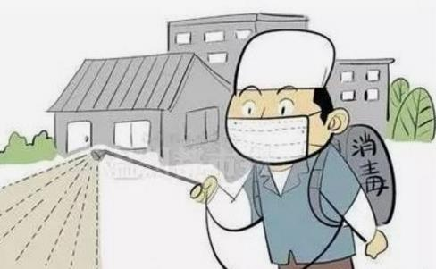

四、医院感染的预防和控制
01
建立医院感染管理体系
02
加强预防医院感染的宣传教育
03
健全、落实各项规章制度
04
医院布局设施合理
05
履行医院感染控制的职责

Slide 26
四、医院感染的预防和控制
01
建立医院感染管理体系
医院感染管理委员会
（计划、监督、评价）
02
加强预防医院感染的宣传教育
医院感染管理科
（具体管理和专业技术指导）
03
健全、落实各项规章制度
04
医院布局设施合理
各科室医院感染管理小组
（具体制度的实践者）
05
履行医院感染控制的职责

Slide 27
第二节
清洁、消毒、灭菌

Slide 28
本章框架
一、概 念
二、清洁法
三、消毒灭菌法
四、医院日常的清洁、消毒、灭菌

Slide 29

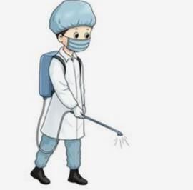
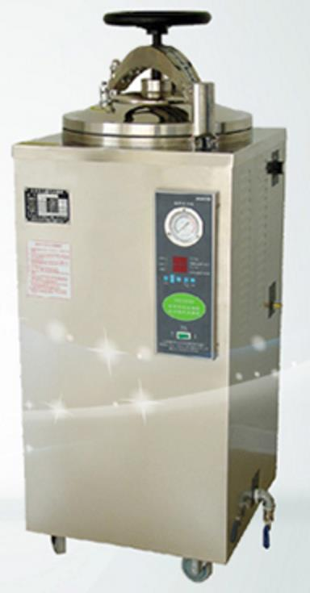
一、概 念
清 洁
（cleaning)
用物理方法清除物体表面的污垢、尘埃和有机物的过程。
消 毒
（disinfection)
用物理或化学的方法消除或杀灭除芽孢以外的所有病原微生物，使其数量减少到无害程度的过程。
灭 菌
（steriliztion)
用物理或化学的方法杀灭所有微生物(包括致病的和非致病的）以及细菌芽孢的过程。

Slide 30
二、清 洁
方 法
用清水洗净或肥皂水、洗洁精等刷洗物品表面及其关节、齿牙，使其光洁，无血渍、污渍、水垢等残留物质和锈斑。
1.常用于医院地面、墙壁、桌椅、病床等的清洁。
2.消毒灭菌前的必要步骤。
使用范围
特殊情况
1.碘酊污渍——乙醇或维生素C溶液擦拭。
2.甲紫污渍——乙醇或草酸擦拭。
3.陈旧血渍——过氧化氢浸泡、清洗。
4.高锰酸钾——维生素C溶液或0.2%~0.5%过氧乙酸浸泡

Slide 31

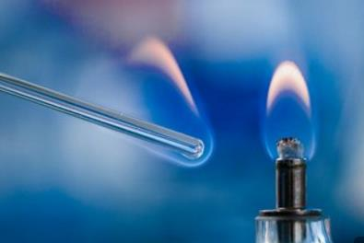
三、消毒灭菌方法
热力消毒灭菌
燃烧、干烤、煮沸、压力蒸汽、低温蒸汽、流通蒸汽
光照消毒灭菌
日光、紫外线、臭氧
电离辐射灭菌
物理消毒灭菌
过氧化氢等离子体灭菌法
过滤除菌法
微波消毒灭菌法
化学消毒灭菌

Slide 32
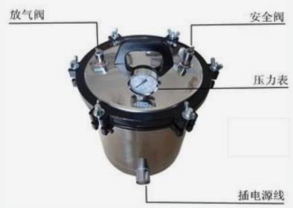

三、消毒灭菌之物理方法——热力消毒灭菌
热力消毒灭菌
利用热力作用使微生物的蛋白质凝固变性，酶失活、细胞壁和细胞膜发生改变而导致其死亡。
干热法：空气导热，传导较慢。
湿热法：由空气、水、水蒸气导热快，穿透力强，所需温度低、时间短。
燃烧法灭菌
干烤法灭菌
煮沸消毒法
压力蒸汽灭菌法
低温蒸汽消毒法
流通蒸汽消毒法

Slide 33
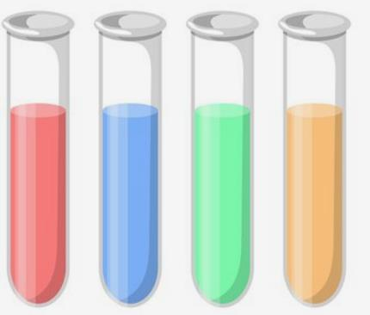
三、消毒灭菌之物理方法——热力消毒灭菌
燃烧灭菌法：一种简单、迅速、彻底的灭菌法。
方法 | 使用范围
焚烧 直接在焚烧炉内焚毁 | 无保留价值的污纸、特殊感染（如：破伤风、气性坏疽、铜绿假单胞菌感染）的敷料及病例标本的灭菌。
烧灼 直接用火焰灭菌 | 培养用的试管或者烧瓶 金属器械及搪瓷类物品急用时⎪
注意事项：
远离氧气、乙醚、汽油等易燃物；
燃烧中途不得添加乙醇，以免火焰上窜致烧伤或火灾；
贵重器械或锐利剪刀禁用此法。

Slide 34
三、消毒灭菌之物理方法——热力消毒灭菌
干烤灭菌法：利用特制烤箱通电升温灭菌。热力的传播与穿透靠空气对流与介质的传导，效果可靠。
方法（洗净、晾干、干烤） | 使用范围
消毒 温度120~140℃；时间10~20min | 适合： 玻璃、金属、搪瓷类物品、油脂及各种粉剂等在高温下不损坏、不变质、不蒸发的物品。 不适合： 纤维织物、塑料制品等。
灭菌 温度150℃，2.5H； 温度160℃，2H; 温度170℃，1H; 温度180℃，0.5H;

Slide 35
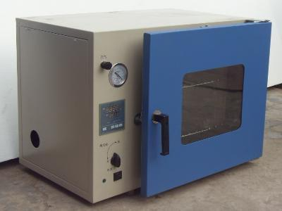
三、消毒灭菌之物理方法——热力消毒灭菌
注意事项：
物品清洁，玻璃器皿保持干燥。
物品包装大小合适。（体积通常≤10CM✖ 10CM ✖ 20CM，粉剂、油剂厚度≤ 0.6CM，凡士林纱布厚度≤1.3CM）
装载符合要求。（高度不超过箱内腔高度的2/3，悬空放置，物品间留空隙）
温度设置合理。（有机物灭菌≤170℃）
灭菌时间计算准确。（从烤箱内达到灭菌温度时算起，中途不添加）
灭菌后开启柜门。（箱内温度降至40℃以下再打开）
监测灭菌效果。

Slide 36
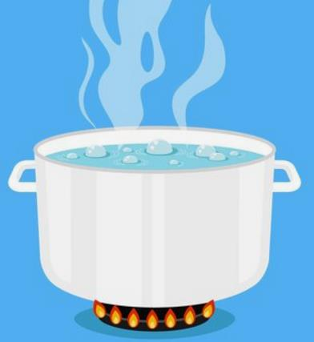
三、消毒灭菌之物理方法——热力消毒灭菌
煮沸消毒法：家庭和一些基层医疗单位常用的消毒方法。
方法（洗净、没入水中、加热） | 使用范围
消毒 加热煮沸；时间5~10min | 适合： 玻璃、金属、搪瓷、餐饮具、橡胶类等耐湿、耐高温物品的消毒。
消毒PLUS 加热煮沸，15min(多数细菌芽孢）； 加热煮沸，3h（抗热力强的如肉毒芽孢）

Slide 37
三、消毒灭菌之物理方法——热力消毒灭菌
注意事项：
使用软水，物品需清洗干净并全部没入水中，水面高出物品3cm。
管腔类的先灌满水，相同大小容器不能叠放，轴节、盖子都打开，总物品不超过容器的3/4。
时间：以水沸腾开始计时，中途加入物品，以第二次水沸后重新计时。
橡胶制品应纱布包好放入；玻璃、搪瓷、金属应从冷水或温水时放入。
沸点：海拔每增高300m,消毒时间延长2min。
配置1%~2%的碳酸氢钠溶液，可提高沸点至105℃，可增强杀菌、去污防锈的作用。
消毒后无菌放置，超过4h未用，则需再次煮沸消毒。

Slide 38
三、消毒灭菌之物理方法——热力消毒灭菌
压力蒸汽灭菌法：临床应用最广、效果最可靠的首选灭菌方法。利用
高压饱和蒸汽的高热所释放的潜热灭菌。
分类 | 使用范围
下排气压力蒸汽灭菌器 利用重力置换原理，将热蒸汽在灭菌器中自上而下将冷空气由下排气孔排出。（手提式和卧式） | 适合： 耐高压、耐高温、耐潮湿的物品，如：器械、敷料、搪瓷、橡胶、玻璃制品、有些药品、溶液细菌培养基等的灭菌。
预真空压力蒸汽灭菌器 灭菌前，用用真空泵将灭菌器内抽成真空，形成负压环境，以利于蒸汽迅速穿透到物品内部。（预真空和脉动真空）

Slide 39
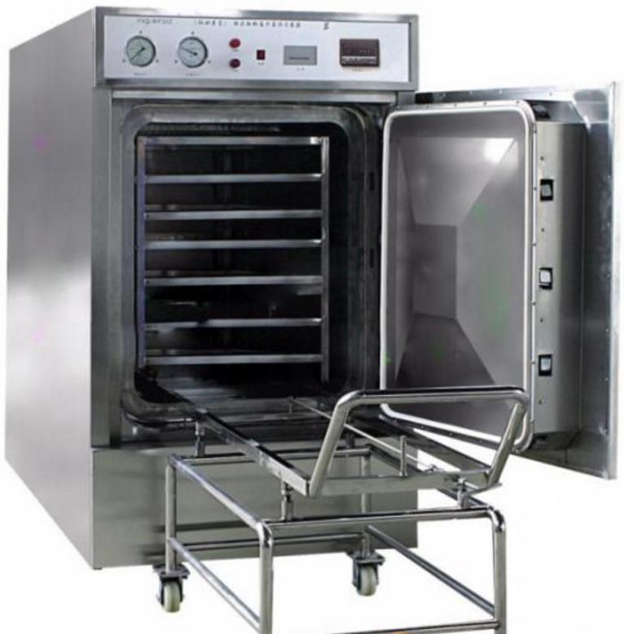
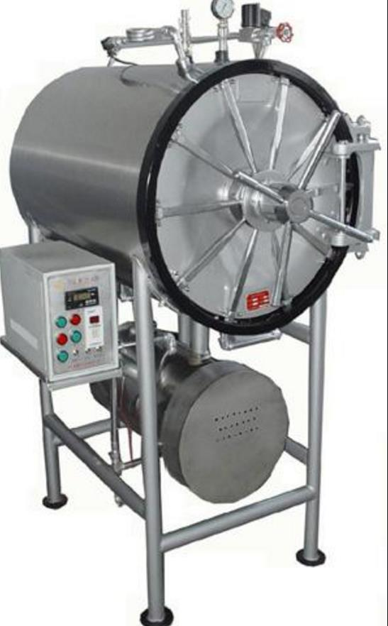
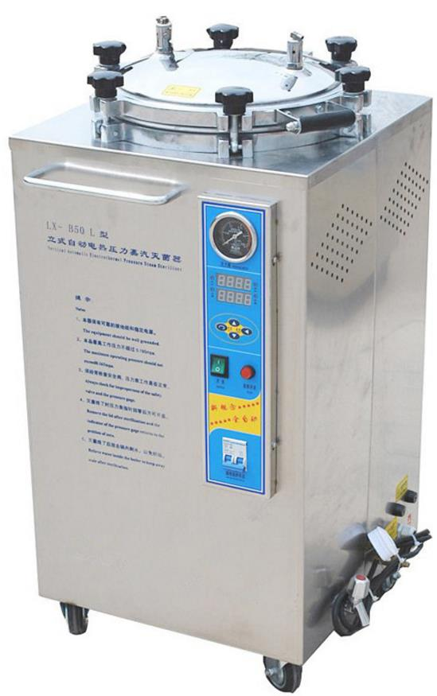
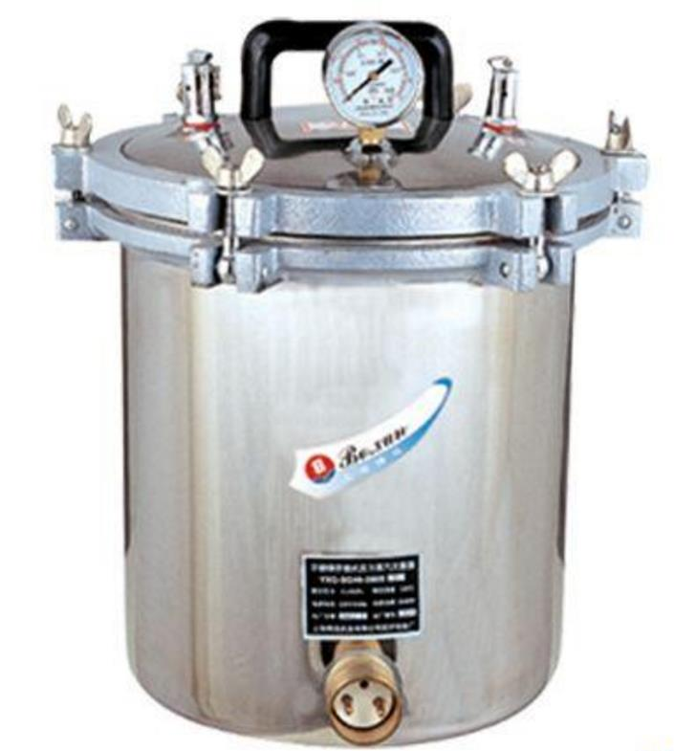

Slide 40
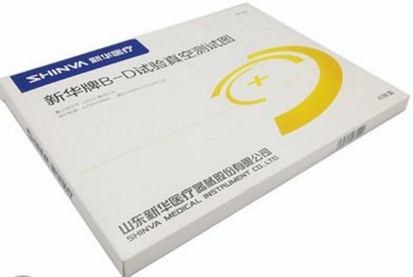
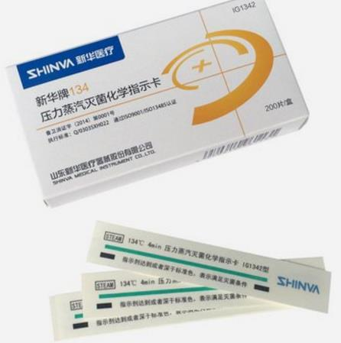
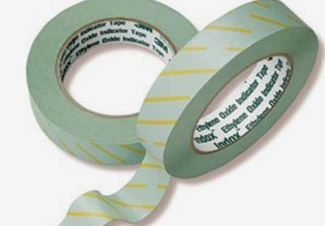
三、消毒灭菌之物理方法——热力消毒灭菌
注意事项：
相关操作人员培训合格才能上岗。
每日设备运行前，安全检查并预热，其中预真空式的还需要进行空载B-D试纸测试。
包装合理：物品洗净、擦干，用透气性好（不能透过微生物）包装材料包装，如：脱脂棉布、专用包装纸、带通气孔的器具。困扎不能过紧，包内放化学指示物、包外贴化学指示胶带。
卧式灭菌器——30cm✖ 30cm✖ 25cm
预真空灭菌器—— 30cm✖ 30cm✖ 50cm
器械包重量不超过7kg、敷料包重量不超过5kg

Slide 41
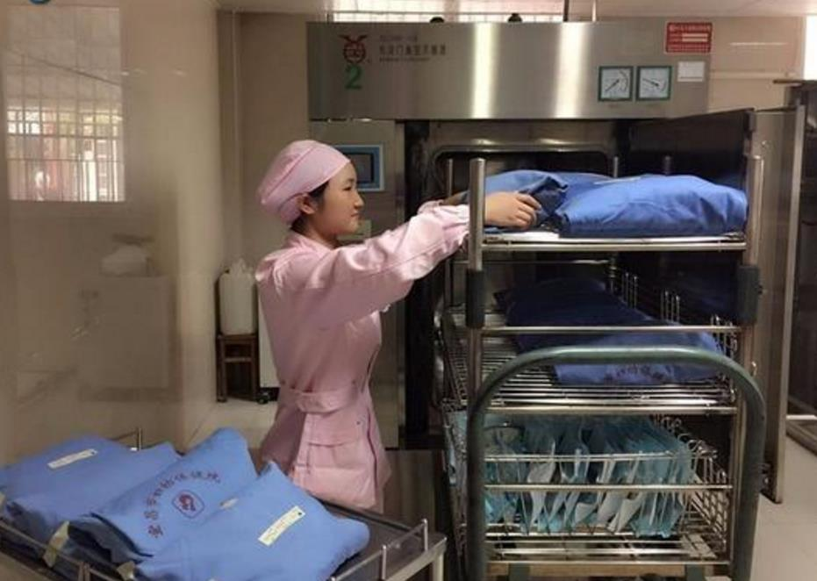
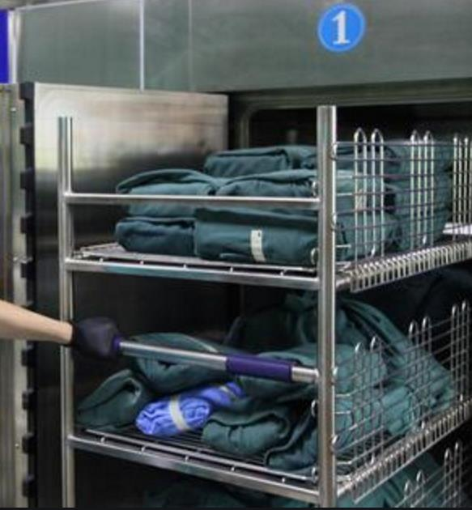
三、消毒灭菌之物理方法——热力消毒灭菌
注意事项：
装载恰当。使用专门的灭菌架或篮筐，灭菌包之间留空隙；同材质的宜同一批灭菌。纺织类竖放于金属、搪瓷类之上。底部无孔的倒立或侧放，容器开口朝上且一致倾斜放置。
卧式灭菌柜——柜室容量10%≤灭菌物品≤柜室容量80%
预真空式灭菌柜——柜室容量10%≤灭菌物品≤柜室容量90%
脉动真空式灭菌柜——柜室容量5%≤灭菌物品≤柜室容量90%

Slide 42
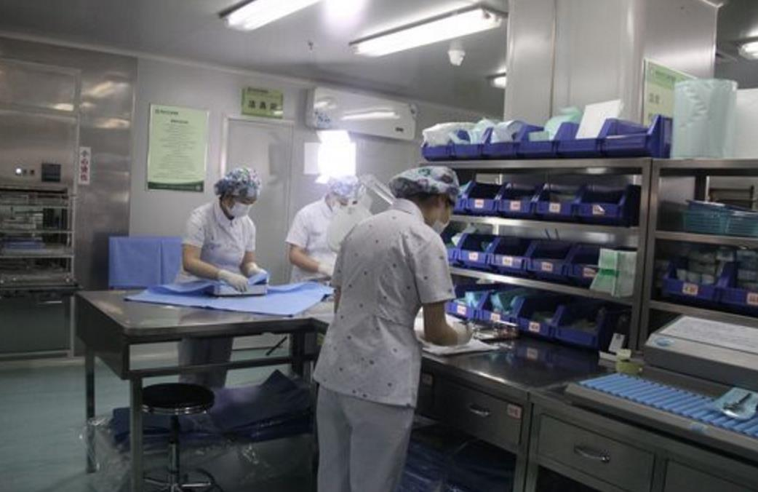
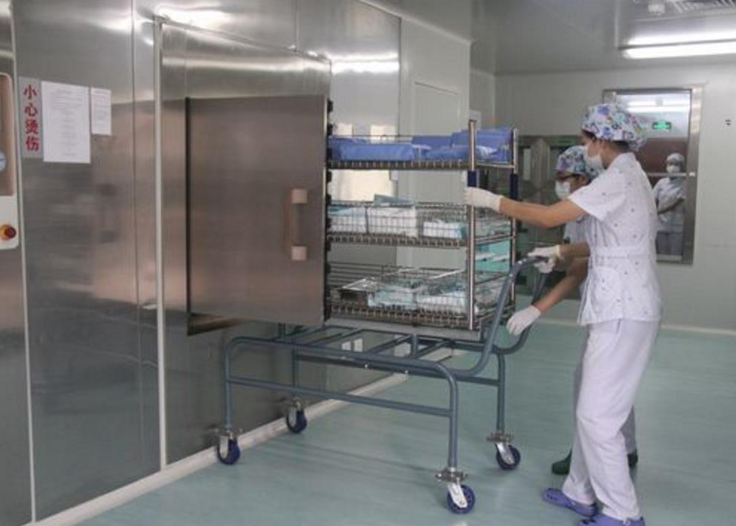
三、消毒灭菌之物理方法——热力消毒灭菌
注意事项：
密切观察。灭菌时随时观察压力及温度并准确计时，加热速度不宜过快，只有当柜室的温度达到要求时开始计算灭菌时间。
灭菌后卸载。温度降至室温、压力降至“0”，取出物品冷却＞30min。检查灭菌是否合格，不合格或疑似污染不能用。快速压力灭菌物品4h内使用，不能储存。

Slide 43
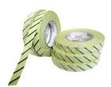
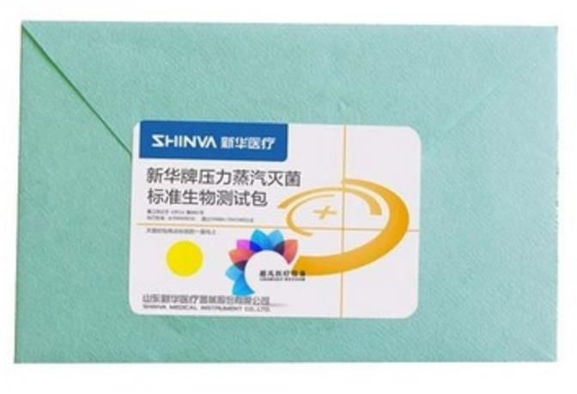
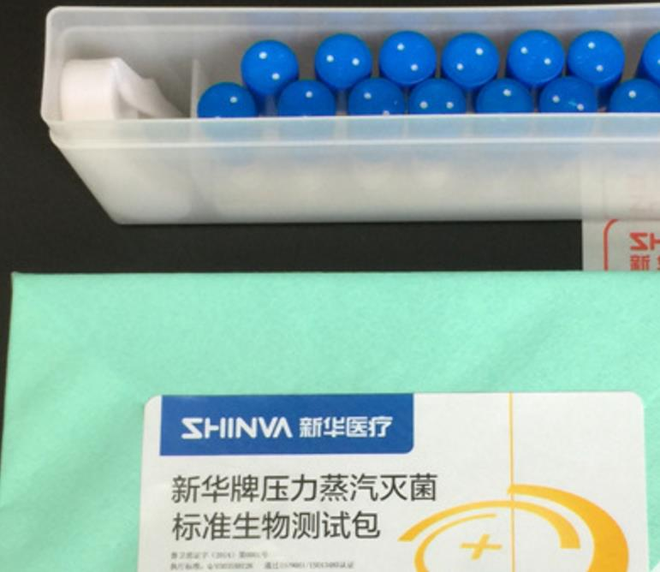
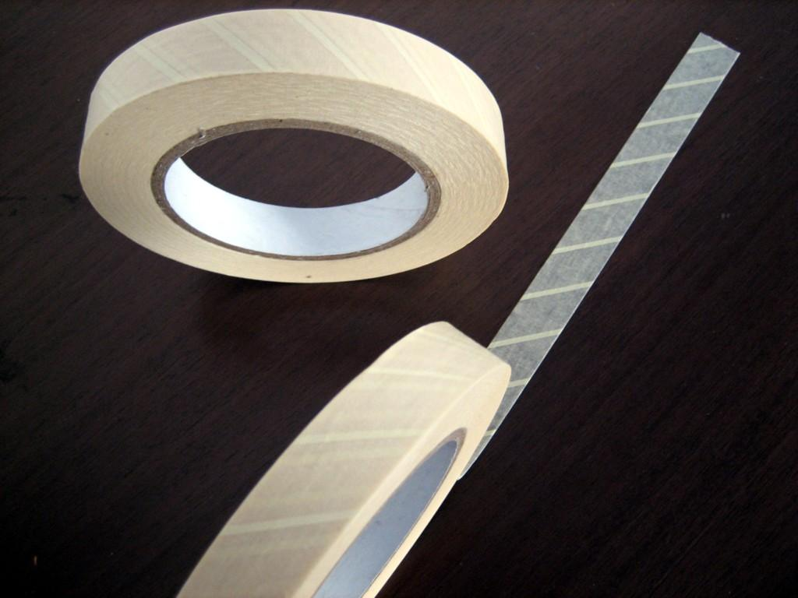
三、消毒灭菌之物理方法——热力消毒灭菌
注意事项：
监测灭菌效果：
物理监测法：将留点温度计的水银柱甩至50℃以下，放入需灭菌包内，待灭菌后检查读数是否达到灭菌温度。
化学监测法：通过化学指示剂的化学反应判断。（目前最广泛使用）
生物监测法：通过标准生物测试包。（最可靠的监测方法）
灭菌前
灭菌后

Slide 44


Slide 45
“欣弗”事件的调查
该药品应当经过105℃、30min的灭菌过程。但安徽华源却擅自将灭菌温度降低到100℃至104℃不等，将灭菌时间缩短到1到4min不等；擅自加大了消毒容量，由原来的每次只能消毒5层产品的规范程序，扩大为7层，明显违反规定。
未按批准的工艺参数灭菌，降低灭菌温度，缩短灭菌时间，增加灭菌柜装载量，影响了灭菌效果。经检验，无菌检查和热原检查不符合规定。

Slide 46
三、消毒灭菌之物理方法——热力消毒灭菌
湿热消毒灭菌法还有低温蒸汽消毒法和流通蒸汽消毒法
方 法 | 使用范围
低温蒸汽消毒法 将蒸汽输入预先抽空的压力蒸汽灭菌锅内，温度控制73~80℃，持续10~15min。能灭细菌繁殖体，不能灭芽孢。 | 适合： 不耐高热的物品。如：内镜、麻醉面罩和塑料制品等消毒。
流动蒸汽消毒法 常压下用100℃水蒸气消毒，相对湿度80%~100%，15~20min。可灭细菌繁殖体。 | 适合： 医疗器械、器具和物品手工清洗后的初步消毒，餐饮具和部分卫生用品等耐热、耐湿物品的消毒。

Slide 47



三、消毒灭菌之物理方法——热力消毒灭菌
低温蒸汽消毒法——巴氏消毒法
将液体加热至61.1~62.8℃，持续30min；或加热至71.1℃，持续15~16s。
用于乳类、酒类的消毒。

Slide 48

干热法和湿热法效果比较
特性 | 干热法 | 湿热法
导热速度 | 慢 | 快
穿透力 | 弱 | 强
消毒时间 | 长 | 短
所需温度 | 高 | 低
破坏性 | 大 | 小

Slide 49
三、消毒灭菌之物理方法——光照消毒法（辐射消毒）
光照消毒法：利用紫外线或臭氧的杀菌作用，使菌体蛋白光解、变性而致死。
原 理 | 使用范围
日光曝晒法 利用日光的热、干燥和紫外线的作用达到消毒的效果 | 常用于床垫、毛毯、衣服、书籍等的消毒。直射日光下曝晒6H。
紫外线消毒法 使微生物DNA变性，失去转换能力而死亡 破坏菌体蛋白的氨基酸、使菌体蛋白光解变性 降低菌体内氧化酶的活性 使空气中的氧气电离产生臭氧 | 可杀灭多种微生物，包括杆菌、病毒、真菌、细菌繁殖体、部分芽孢。
臭氧灭菌灯消毒法 灯内装置臭氧发生管，将空气中的氧气转化为纯度高的臭氧。稳定性差，现制现用。 | 可杀病毒、真菌、细菌繁殖体、芽孢，破坏肉毒杆菌毒素等。主要用于空气、水及物体表面消毒。

Slide 50
三、消毒灭菌之物理方法——光照消毒法（辐射消毒）
紫外线属于低能电磁波，波长在100~400nm。消毒使用的是C波紫外线，波长在250~270nm,杀菌最强的是253.7nm。
分 类
紫外线灯 | 普通直管热阴极低压汞紫外线消毒灯、高强度紫外线消毒灯、低臭氧紫外线消毒灯、高臭氧紫外线消毒灯
紫外线消毒器 (臭氧紫外线杀菌灯制成） | 紫外线空气消毒器、紫外线表面消毒器、紫外线消毒箱

Slide 51
三、消毒灭菌之物理方法——光照消毒法（辐射消毒）
紫外线消毒法：辐射能量低，穿透力弱，主要用于空气、物体表面和液体消毒。
方法 | 操作要求
空气消毒 室内有人活动-选紫外线空气消毒器； 无人活动-悬吊式或移动式紫外线灯直接照射。 | 灯的安装数量≥1.5W/m² 有效距离1.8~2.2m 照射时间≥30min
物品表面消毒 便携式紫外线消毒器近距离照射或紫外线灯悬吊照射 小物件紫外线消毒箱内照射或紫外线悬吊照射 | 有效距离25~60cm 照射时间20~30min
液体消毒 水内照射或水外照射，紫外线光源装石英玻璃保护罩。 | 水层厚度＜2m

Slide 52





Slide 53

三、消毒灭菌之物理方法——光照消毒法（辐射消毒）
保持灯管清洁。每周1次用70%~80%乙醇抹布或棉球擦拭灯管表面，期间发现有灰尘、油污随时擦拭。
合适的消毒环境。清洁、干燥，温度20~40℃，相对湿度40%~60%；温度过低或湿度过高，适当延长照射时间。
正确计算、记录消毒时间。灯亮5~7min后开始计时，建时间登记卡，使用累计超过1000h，更换灯管。
有效防护。照射时人应离开房间，必要时戴防护镜、穿防护衣或用纱布遮盖眼睛、被单遮盖暴露的肢体，照射后开窗3~4min。

Slide 54
三、消毒灭菌之物理方法——光照消毒法（辐射消毒）
定期监测紫外线强度。
频次：至少每年一次。
标准：普通30W直管型 新 灯 辐照强度≥90μW/cm²
使用中 辐照强度≥70μW/cm²
30W高强度紫外线 新 灯 辐照强度≥180μW/cm²
^{监测方法：}
物理监测法——开启紫外线灯5min后，将紫外线辐照计置于灯下正中垂直1m处，仪表稳定后显示的结果即为灯管的辐照强度。
化学监测法——开启紫外线灯5min后，将紫外线指示卡置于灯下正中垂直1m处，照射1min,判断其强度。
生物监测法——每月一次，对物品表面、空气采样，检查细菌菌落数判断消毒效果。

Slide 55


三、消毒灭菌之物理方法——光照消毒法（辐射消毒）
臭氧灭菌灯消毒法：一种广谱杀菌剂。
方法 | 操作要求
空气消毒 关闭门窗，无人状态 | 浓度20mg/m³,持续30min
物品表面消毒 密闭空间 | 浓度60mg/m³,持续60~120min
水消毒 | 按场所及厂家说明书使用
注意事项：
臭氧对人体有害，大气臭氧浓度≤0.16mg/m³
具有强氧化性，浓度越高对物品损坏越重
杀菌作用受多种因素影响。（温湿度、有机物、水的浑浊度）
消毒后开窗通风≥30min，人方可进入。

Slide 56
三、消毒灭菌之物理方法——电离辐射灭菌（冷灭菌）
原 理 | 适用范围
利用放射性核素⁶⁰Co发射的高频γ射线或电子加速器产生的高能电子束穿透物品进行灭菌。 | 不耐高温物品的灭菌，如：塑料、高分子聚合物、精密医疗器械、生物医学制品等。
注意事项：
使用机械传送物品，防止射线对人体伤害。
在有氧环境下进行。
湿度越高杀菌效果越好。

Slide 57
三、消毒灭菌之物理方法——过氧化氢等离子灭菌法
过氧化氢等离子灭菌法：一种新型低温灭菌技术。
原 理 | 适用范围
灭菌器在高频电磁场作用下过氧化氢气体发生电离反应，形成包括正电氢离子和自由电子（氢氧电子和过氧化氢电子）等的低密度电离气体云，有强杀菌作用。 | 不耐热、不耐湿的诊疗器械的灭菌，如：电子仪器、光学仪器等。
注意事项：
不适用的灭菌对象：吸收液体的物品及材料、含木制纸浆的物品、植入物等。
装载前，正确清洗，充分干燥，配专用包装材料和容器。
灭菌包不叠放，不接触腔内壁。
灭菌效果监测：物理（灭菌参数）、化学（指示卡）、生物（生物指示剂）三种。

Slide 58


三、消毒灭菌之物理方法——过滤除菌法
过滤除菌法：利用生物洁净技术，除掉空气中0.5~5μm尘埃，洁净空气。
分 类 | 原 理
层流通风 | 室外空气通过孔径＜0.2μm的高效过滤器，利用物理阻留、静电吸附等原理除去介质中的微生物，从而洁净空气。
过滤除菌法 | 待消毒的介质通过规定孔径的过滤材料，去除气体或液体中的微生物，但不能将其杀灭。

Slide 59

三、消毒灭菌之物理方法——微波消毒灭菌法
微波消毒灭菌法：微波是一种频率高、波长短、穿透力强的电磁波。
原 理 | 适用范围
在电磁波的高频交流电场中，物品中的极性分子发生极化进行高速运动，频繁改变方向，相互摩擦，使温度迅速升高，达到消毒灭菌效果。 | 杀灭芽孢在内的所有微生物，常用于餐具消毒。
注意事项：
对人体有害，避免小剂量长期接触或大剂量照射。
不能用金属容器，不触及四壁。
需要一定的水分。
消毒小件或不太厚物品。

Slide 60
三、消毒灭菌方法
热力消毒灭菌
燃烧、干烤、煮沸、压力蒸汽、低温蒸汽、流通蒸汽
光照消毒灭菌
日光、紫外线、臭氧
电离辐射灭菌
物理消毒灭菌
过氧化氢等离子体灭菌法
过滤除菌法
微波消毒灭菌法
化学消毒灭菌

Slide 61

三、消毒灭菌方法之化学方法
化学消毒灭菌的原理
化学药物渗透到菌体内，使菌体蛋白凝固变性，细菌酶失去活性，导致微生物代谢障碍而死亡。
化学药物破坏细胞膜结构，改变其通透性，导致细胞膜破裂、溶解，从而达到消毒灭菌的目的。

Slide 62


理想的化学消毒灭菌剂应该具备哪些条件呢？
杀菌谱广，有效浓度低，作用速度快。
性质稳定，无刺激性、腐蚀性。
不引起过敏反应，无色、无味、无臭。
易去残留药物，易溶于水。
可在低温下使用，不易受其他
物理、化学因素的影响。
毒性低，不易燃烧、爆炸，
使用无危险。
用法简便，价格低廉，
易于运输。

Slide 63
三、消毒灭菌方法之化学方法
化学消毒灭菌的使用原则
根据物品性能及微生物特征选择消毒灭菌剂。
严格掌握消毒剂的有效浓度、消毒时间及使用方法，现用现配。
物品消毒前要洗净擦干，浸泡时，完全浸没消毒液内，浸泡后使用前无菌生理盐水或蒸馏水冲洗。
气体消毒的应等气体散尽后使用。
定期更换消毒溶液，易挥发的注意浓度。
消毒液内不能放棉花、纱布等，以防降低消毒力。

Slide 64
三、消毒灭菌方法之化学方法
化学消毒灭菌剂的的使用方法
方法 | 适用范围
浸泡法 将需要消毒的物品完全浸没在消毒液中。 | 耐湿不耐热物品。如：锐利器械、精密仪器等
擦拭法 用化学消毒液擦拭被污染物体表面或进行皮肤消毒。 | 地面、家具、墙壁等消毒
喷雾法 用喷雾器将化学消毒剂均匀喷洒在空中和物体表面。 | 空气和物体表面的消毒
熏蒸法 利用消毒药品所生的气体进行消毒灭菌。 | 换药室、手术室、病室的空气消毒

Slide 65





郑州澍青医学高等专科学校

Slide 66
三、消毒灭菌方法之化学方法
化学消毒剂的种类
分 类 | 产 品
灭菌剂（sterilant） 可杀灭一切微生物，包括细菌芽孢，使其达到灭菌要求的制剂。 | 戊二醛、过氧乙酸、环氧乙烷、甲醛等。
高效消毒剂（high-efficiencydisinfectant） 可杀灭一切细菌繁殖体（包括分枝杆菌）、病毒、真菌及其孢子，并对细菌芽孢有显著杀灭作用的制剂。 | 含氯消毒剂、过氧化氢等
中效消毒剂（moderate-efficiencydisinfectant ） 可杀灭分枝杆菌、细菌繁殖体、真菌、病毒等微生物，达到消毒要求的制剂。 | 如醇类、碘类和部分含氯消毒剂等
低效消毒剂（ low-efficiencydisinfectant ） 只能杀灭细菌繁殖体和亲脂病毒，达到消毒要求的制剂。 | 如酚类、胍类、季铵盐类等

Slide 67
产 品 | 环氧乙烷（灭菌剂）
使用范围 | 不耐热、不耐湿的诊疗器械、器具和物品的灭菌
使用方法 | 环氧乙烷与二氧化碳混合、温度：37-63℃、相对湿度：40%-80%、灭菌1-6h
注意事项 | 严格遵守安全操作程序。 灭菌后物品应清除残留方可使用。 每次灭菌应进行效果监测及评价 。 不可用于食品、液体、油脂类和粉剂等灭菌。

Slide 68
产 品 | 戊二醛（灭菌剂）
使用范围 | 不耐热诊疗器械、器具与物品浸泡消毒与灭菌
使用方法 | 浸泡、2%碱性、消毒60min、灭菌10h
注意事项 | 强化酸性戊二醛使用前应先加入pH调节剂（碳酸氢钠），再加防锈剂（亚硝酸盐）充分混匀。 对皮肤有刺激性，接触应戴橡胶手套。 灭菌后的物品使用前用无菌蒸馏水冲洗 。 加盖放于通风处。

Slide 69
产 品 | 过氧乙酸（灭菌剂）
使用范围 | 耐腐蚀物品、环境、室内空气等的消毒。专用机械消毒设备适用于内镜的灭菌
使用方法 | 浸泡、熏蒸、喷洒，0.2%皮肤消毒， 0.02%粘膜冲洗，环境喷洒0.2%～ 0.4% 0.2%～ 1%浸泡消毒，30～ 60min
注意事项 | 稳定性差，密闭贮存。用前应测定有效含量，原液浓度低于12%时不应使用； 稀释液应现用现配，使用时限≤24小时； 对多种金属和织物有很强的腐蚀和漂白作用，金属制品与织物经浸泡消毒后，及时用符合要求的水冲洗干净； 不慎溅入眼中或皮肤上，应立即用大量清水冲洗； 空气熏蒸消毒时，室内不应有人。

Slide 70
产 品 | 甲醛（灭菌剂）
使用范围 | 不耐热、不耐湿的诊疗器械、器具和物品的灭菌
使用方法 | 低温甲醛蒸汽灭菌器
注意事项 | 严格遵守安全操作程序。 持证上岗。 甲醛有致癌作用，不宜用于室内空气消毒。 灭菌后需要去残留气体。

Slide 71
产 品 | 含氯消毒剂（高效消毒剂）
使用范围 | 环境、水、餐具、疫源地的消毒
使用方法 | 浸泡、擦拭法：细菌繁殖体 0.02% 10min 肝炎病毒 结核杆菌 细菌芽孢 0.2% 30min 喷洒法：一般物品表面 0.05% 30min 肝炎病毒 结核杆菌表面 0.01% 60min 干粉消毒法：1:5搅拌 放置2～ 6h

Slide 72
产 品 | 含氯消毒剂（高效消毒剂）
使用范围 | 环境、水、餐具、疫源地的消毒
使用方法 | 浸泡、擦拭法：细菌繁殖体 0.02% 10min 肝炎病毒 结核杆菌 细菌芽孢 0.2% 30min 喷洒法：一般物品表面 0.05% 30min 肝炎病毒 结核杆菌表面 0.01% 60min 干粉消毒法：1:5搅拌 放置2～ 6h

Slide 73
产 品 | 碘伏（中效消毒剂）
使用范围 | 碘伏：适用于手、皮肤、黏膜及伤口的消毒
使用方法 | 1）擦拭法： 外科手消毒，原液擦拭揉搓作用至少3分钟。 手术部位的皮肤消毒，局部擦拭2～3遍，作用至少2分钟。 注射部位的皮肤消毒，局部擦拭2遍，作用时间遵循产品的使用说明。 口腔黏膜及创面消毒，用含有效碘1000～2000mg/L的碘附擦拭，作用3～5分钟。 2）冲洗法：对阴道黏膜创面的消毒，用含有效碘500mg/L的碘附冲洗，作用到使用产品的规定时间。

Slide 74

四、医院日常的清洁、消毒、灭菌
（一）消毒、灭菌方法的分类
（二）预防性消毒和疫源性消毒
（三）环境消毒
（四）被服类消毒
（五）器械物品的清洁、消毒、灭菌
（六）医院污物、污水的处理

Slide 75
四、医院日常的清洁、消毒、灭菌
（一）消毒、灭菌方法的分类
消毒灭菌水平 | 相应概念 | 物理方法 | 化学方法
灭菌法 | 杀灭一切微生物（包括细菌芽孢）以达到灭菌保证水平的方法。 | 热力灭菌、电离辐射灭菌 | 戊二醛、环氧乙烷、甲醛等灭菌剂
高水平消毒法 | 杀灭一切细菌繁殖体包括分枝杆菌、病毒、真菌及其孢子和绝大多数细菌孢芽的方法。 | 臭氧消毒法、紫外线消毒法 | 含氯消毒剂、碘酊、过氧化物、二氧化氯
中水平消毒法 | 杀灭除细菌孢芽以外的各种病原微生物包括分枝杆菌的方法。 | 煮沸消毒法 | 醇类、碘类、部分含氯消毒剂
低水平消毒法 | 只能杀灭细菌繁殖体（分枝杆菌除外）和亲脂病毒的消毒方法。 | 通风换气、冲洗等 | 苯扎溴铵、氯已定等

Slide 76
四、医院日常的清洁、消毒、灭菌
（二）预防性消毒和疫源性消毒
分类 | 相应概念 | 适用范围
预防性消毒 | 在未明确感染源的情况下，为预防感染的发生对可能受到病原微生物污染的物品和场所进行消毒。 | 医疗器械灭菌、诊疗用品消毒、餐具消毒和病人住院期间和出院后消毒
疫源性消毒（对疫源地内污染的环境和物品消毒） | 随时消毒：疫源地内有传染源存在时进行的消毒，目的是计时杀灭或清除由感染源排除的病原微生物。 | 根据现场情况随时进行，合格标志：自然菌的消亡率≥90%
 | 终末消毒：传染源离开疫源地后进行的彻底的消毒。 | 传染病病人住院、转移后，对其住所及污染品进行的消毒。传染病人出院、转院或死亡后，对病室进行最后一次消毒。

Slide 77
四、医院日常的清洁、消毒、灭菌
（三）环境消毒——环境空气消毒
环境类别 | 涉及场所 | 消毒方法
Ⅰ类环境 | 层流洁净手术室、层流洁净病房、无菌药物制剂室 | 空气洁净技术、循环风紫外线空气消毒器、静电吸附空气消毒器、紫外线灯照射消毒等
Ⅱ类环境 | 普通手术室、产房、婴儿室、早产儿室、导管室、血液病病区、烧伤病区等 | 通风、Ⅰ类环境净化空气的方法
Ⅲ类环境 | 母婴同室、血液透析室、注射室、换药室、急诊室、化验室、普通病房、诊室 | Ⅱ类环境净化空气的方法、化学消毒剂和中草药熏蒸或喷雾等方法
Ⅳ类环境 | 普通门急诊及其检查、治疗室、感染疾病科门诊及病区 | Ⅲ类环境净化空气的方法

Slide 78
四、医院日常的清洁、消毒、灭菌
（三）环境消毒——环境空气消毒
Ⅰ类环境空气的消毒：细菌菌落总数不超过10cfu/m³
Ⅱ类环境空气的消毒：细菌菌落总数不超过200cfu/m³
Ⅲ类环境空气的消毒：细菌菌落总数不超过500cfu/m³
不得检出金葡菌、溶血性链球菌

Slide 79
四、医院日常的清洁、消毒、灭菌
（三）环境消毒——物品表面消毒
①地面：在无明显污染情况下，可湿式清扫，每日1～2次；如受病原微生物污染，用含有效氯500mg/L的消毒液或0．2%过氧乙酸溶液拖地或喷洒地面。
②墙面：应保持清洁，如受到病原微生物污染，可用含氯消毒剂或过氧乙酸喷洒或擦拭。
③病室各类用品表面：一般用清洁湿抹布或蘸取消毒液的抹布擦拭，每日2次。如受到病原微生物污染，用含有效氯200～500mg/L的消毒液或0．2%过氧乙酸溶液喷洒、擦拭，或紫外线灯照射消毒。
④床单位消毒：可用紫外线灯照射消毒或臭氧消毒器消毒。
⑤其他物体表面的消毒：每天用清水擦拭、刷洗处理，保持清洁。当受到病原微生物污染时，消毒方法同地面与墙面的消毒方法。此外，治疗室、注射室、换药室、化验室的各种物体表面及台面等每日用300～500mg/L含氯消毒剂擦拭，湿拖把拖地。

Slide 80
四、医院日常的清洁、消毒、灭菌
（四）被服类消毒
  一般可用日光曝晒法、高温消毒
  特殊感染时用环氧乙烷熏蒸消毒
  传染患者的被服与普通患者分开
  工作人员的与患者的要分开
  每周定时更换1-2次

Slide 81
四、医院日常的清洁、消毒、灭菌
（五）器械物品的清洁、消毒、灭菌
器械物品的清洁、消毒、灭菌 根据医院不同危险性用品的消毒、灭菌原则进行。
进入人体组织、无菌器官的医疗器械、器具和物品必须达到灭菌水平。
接触皮肤、黏膜的医疗器械、器具和物品必须达到消毒水平。
各种注射、穿刺、采血等有创操作必须一用一灭菌。

Slide 82
四、医院日常的清洁、消毒、灭菌
（六）医院污物、污水的处理
在诊疗、卫生处置过程中产生的废弃物，包括感染性废物、病理性废物、损伤性废物、药物性废物、化学性废物。应根据废弃物的种类实施不同的收集处理办法。
黑色生活垃圾袋、黄色医疗垃圾袋、红色放射性垃圾袋、黄色锐气盒。
医院污水是指排入医院化粪池的污水和粪便，包括医疗污水、生活污水和地面雨水。医院应建立集中污水处那系统并遵照相关规定按污水种类分开排放，排放质量应符合《污水综合排放标准》。

Slide 83
第三节
无菌技术

Slide 84



什么是“无菌技术”？
预防医院感染的一项重要技术，存在于多项医疗护理操作中，任何一个环节都不能违反，必须严格遵守，确保安全。

Slide 85
相关概念
“无菌技术”
在医疗、护理操作中，防止一切微生物侵入人体和防止无菌物品、无菌区域被污染的技术。
(aseptic technique)
“无菌物品”
经过灭菌处理后保持无菌状态的物品。
(aseptic supplies)
“无菌区域”
经过灭菌处理后未被污染的区域。
(aseptic area)
“非无菌物品/区域”
未经过灭菌处理或虽经灭菌处理但又被污染的物品或区域。
(non-aseptic supplies/area)

Slide 86

无菌技术操作原则
1
操作环境要求
操作区域和操作台要清洁、宽敞、干燥。
操作前30min通风、停止清扫、减少人员走动，避免尘埃飞扬。

Slide 87

无菌技术操作原则
2
操作者仪表行为要求
操作前
着装整洁、洗手、戴口罩
操作中
面向无菌区，不可谈笑、咳嗽、打喷嚏；手臂保持在腰部或操作台面以上；不可跨越无菌区。

Slide 88



无菌技术操作原则
3
无菌物品管理要求
无菌和非无菌物品分开放置，标志明显。
无菌包或无菌容器内存放无菌物品，其外注明物品名称、灭菌日期，按有效期先后顺序摆放。
定期检查无菌物品的保存情况，过期或受潮均应重新灭菌。

Slide 89

无菌技术操作原则
4
操作过程无菌要求
取用或传递无菌物品必须适用无菌持物镊。
无菌物品一经取出，虽未使用也不可放回无菌容器内。
手臂保持在腰部或治疗台面以上，不可跨越无菌区，手不可接触无菌物品。
无菌物品疑有污染或已被污染，应更换或重新灭菌。
避免面对无菌区谈笑、咳嗽、打喷嚏。
一套无菌物品仅供一位病人使用。

Slide 90




无菌技术基本操作法
1
无菌持物钳使用法
2
无菌容器使用方法
3
取用无菌溶液法
4
无菌包使用方法
5
铺无菌盘法
6
戴脱无菌手套法

Slide 91



无菌技术基本操作法
1
无菌持物钳使用法
目的：
取放或传递无菌物品，保持无菌物品的无菌状态。
卵圆钳：下端有两个卵圆形小环，用于夹取刀、剪、镊、治疗碗、弯盘等；
三叉钳：下端较粗，呈三叉形并以一定弧度向内弯曲，常用于夹取较大或较重的物品，如瓶、罐、盆、骨科器械等；
镊子：有长、短两种，其尖端细小，常用于夹取针、棉球、纱布等。

Slide 92
无菌技术基本操作法
1
无菌持物钳使用法
操作步骤：
查对 无菌持物钳名称、有效期、灭菌标识。
取钳 打开容器盖，手持无菌持物钳上1/3处，闭合钳端，垂直取出。
使用 保持钳端朝下，腰部以上视线范围活动，不可倒转。
放钳 闭合钳端，打开容器盖，快速垂直放回，盖好容器盖。

Slide 93


（1）严格遵守无菌操作原则。
（2）取放无菌持物钳时应闭合钳端，不可触及容器缘。

Slide 94
（3）使用时应始终保持钳端向下，不可触及非无菌区。
（4）无菌持物钳不可用于夹取油纱布，防止油粘于钳端而影响消毒效果；不可用于换药或消毒皮肤，以防被污染。
（5）远处取放无菌物品时，应将持物钳和容器一起移至操作处。
（6）干燥法保存时，应4小时更换1次。
（7）无菌持物钳一经污染或可疑污染应重新灭菌。

Slide 95
（7）无菌持物钳湿式保存。
消毒液要浸没持物钳轴节以上2-3cm或镊子长度的1/2。
无菌持物钳及容器每周清洁、消毒2次，同时更换消毒溶液。
使用频率高的部门应每天清洁、灭菌（如门诊换药室、注射室、手术室等）。
取放无菌持物钳时不可触及液面以上容器内壁。
放入时需松开轴节以利于钳与消毒液充分接触。

Slide 96
无菌技术基本操作法
2
无菌容器使用法
目的：
用于盛放无菌物品并保持其无菌状态。
操作步骤：
查对 检查并核对无菌容器的名称、灭菌日期、失效期、灭菌标识。
开盖 打开容器盖，盖内面向上置于稳妥处或拿在手中。
取物 无菌持物钳从无菌容器中夹取物品，无菌持物钳不可触及容器边缘
关盖 取物后立即将盖由近及远或一侧向另一侧盖严。

Slide 97



无菌技术基本操作法
2
无菌容器使用法

Slide 98


（1）严格遵守无菌操作原则。
（2）持无菌容器时应托住底部，手指不可触及无菌容器的内面及边缘。
（3）从无菌容器取出的物品，虽未使用也不可放回无菌容器。
（4）定期消毒灭菌；一经打开 ，使用时间不超过24H。

Slide 99

无菌技术基本操作法
3
取无菌溶液法
目的：
保持无菌溶液的无菌状态，供治疗护理用。
操作步骤：
清洁 擦净瓶外灰尘
查对 核对药名、剂量、浓度、有效期，瓶口无松动，瓶
身无裂痕，对光检查溶液的澄清度。

Slide 100


无菌技术基本操作法
3
取无菌溶液法
保持无菌溶液的无菌状态，供治疗护理用。
目的：
操作步骤：
开瓶 开启瓶盖，消毒瓶塞，待干后盖上无菌纱布，打开瓶塞。
冲瓶 手握溶液瓶的标签面，倒出少量与弯盘，冲洗瓶口
倒液 由原处倒出所需溶液于无菌容器中。
盖塞 塞好瓶塞
记录 注明开瓶日期、时间并签名。

Slide 101
（1）严格遵守无菌操作原则。
（2）不可将物品伸入无菌溶液瓶内蘸取溶液或直接接触瓶口倒液；已倒出的溶液不可再倒回瓶内。
（3）已开启的无菌溶液瓶内的溶液24H内有效，剩余液体清洁操作用。

Slide 102
无菌技术基本操作法
4
无菌包使用法
从无菌包内取出无菌物品，供无菌操作用。
目的：
操作步骤：
查对 核对无菌包名称、灭菌日期、有效期、灭菌标识，无潮湿或破损。
取物 桌上开包法、手上开包法、
整理 如包内用物未用完按原折痕包好，注明开包日期及时间并签名。

Slide 103

无菌技术基本操作法
4
无菌包使用法
桌上开包法
将无菌包平放于清洁、干燥、平坦处
依次揭开包布四角，手不可触及包布内面
→
→
用无菌持物钳夹取，置于无菌区内
按原折痕包扎
→
→
注明开包日期、时间，并签名。

Slide 104


无菌技术基本操作法
4
无菌包使用法
手
上
开
包
法
将小包内物品全部取出，经核对无误后，可将包扎在手上打开,另一手将包布四角抓住，使无菌面朝向无菌区域稳妥地将包内物品放入无菌区域内。

Slide 105
（1）严格遵循无菌操作原则。
（2）打开无菌包时手只能接触包布四角的外面，不可触及包布内面，不可跨越无菌区。
（3）包内物品未用完，应按原折痕包好，注明开包日期及时间，限24h内有效。
（4）包内物品超过有效期、被污染或包布潮湿、破损，须重新灭菌。

Slide 106

无菌技术基本操作法
5
铺无菌盘法
目的：
将无菌治疗巾铺在清洁、干燥的治疗盘内，形成一无菌区，放置无菌物品，以供检查、治疗、护理用。
有效期 4 小时。

Slide 107

无菌技术基本操作法
5
铺无菌盘法
操作步骤：
查对 核对无菌包名称、灭菌日期、有效期、灭菌标识，无潮湿或破损。
取巾 打开无菌包，用无菌持物钳取一块治疗巾置于治疗盘内。
铺盘 双手捏住治疗巾一边外面两角，轻轻抖开双折铺于治疗盘上，将上面扇形折至对侧，开口向外，治疗巾内面构成无菌区。
放物 放置无菌物品
盖巾 双手捏住扇形折叠层治疗巾的外面，对齐上下层边缘遮盖物品，将开口处向上翻折2次，两侧边缘分别向下折1次

Slide 108


（1）严格遵循无菌操作原则。
（2）铺无菌盘的区域必须清洁、干燥，无菌巾避免潮湿、污染。
（3）手、衣物等非无菌物品不可触及无菌面，不可跨越无菌区。
（4）铺好的无菌盘尽早使用，有效期不超过4h。

Slide 109
无菌技术基本操作法
6
戴脱无菌手套法
目的：
预防病原微生物通过医务人员的手传播疾病和污染环境。
操作步骤：
查对 无菌手套外包装灭菌日期、有效期，无漏气。
打开取出
戴手套
调整
脱手套 、处置

Slide 110

无菌技术基本操作法
6
戴脱无菌手套法
操作步骤：
未戴手套的手不能触手套外侧面
戴手套的手不能触手套内侧面

Slide 111
（1）严格遵守无菌操作原则。
（2）手套大小合适；修剪指甲。
（3）戴手套时，手套外面不可触及非无菌物品和未戴手套的手；戴手套后双手始终保持在腰部或操作台面以上视线范围内。
（4）脱手套时，翻转脱下，避免强拉，手套外面勿触及皮肤；脱手套后应洗手。

Slide 112


（4）诊疗护理不同病人之间应更换手套；一次性手套应一次性使用。
（5）戴手套不能替代洗手，必要时进行手消毒。

